Slide 2
QNAP 單埠,雙埠,四埠 Multi-Gig 5GbE擴充卡
QNAP Multi-Gig網卡與配件產品線
以QNAP NAS與網通產品建構彈性高速環境

Slide 3



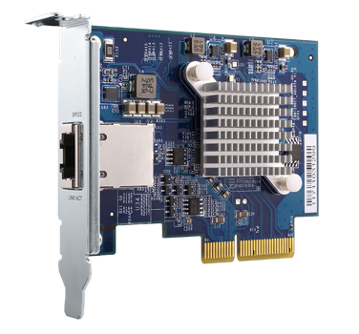




1Gbps 與 10Gbps 之間您有其他選擇
QXG-10G1T
QXG-10G2T-107
1Gbps
10Gbps
100Mbps
1Gbps
2.5Gbps
5Gbps
10Gbps
線材需更新至 CAT 6 以上
10GbE 交換器昂貴
原有線材 CAT 5e 即可支援 5Gbps
CAT 6 以上線材可達 10Gbps
10GbE NBASE-T 交換器

Slide 4


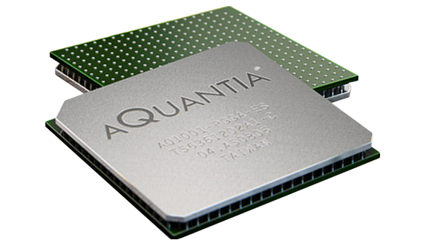
Multi-Gig 技術領先者
電競玩家
內建5GbE NAS
5Gbps
2.5Gbps
1Gbps
100Mbps
ASUS ROG Formula
QNAP TVS-x72N
Multi-Gig 領導廠牌 Marvell Aquantia
Gigabyte TRX40
Notes:
Gigabyte: https://www.gigabyte.com/tw/Motherboard/TRX40-AORUS-MASTER-rev-10#kf
ASUS: https://www.asus.com/Motherboards/ROG-Crosshair-VIII-Formula/

Slide 5



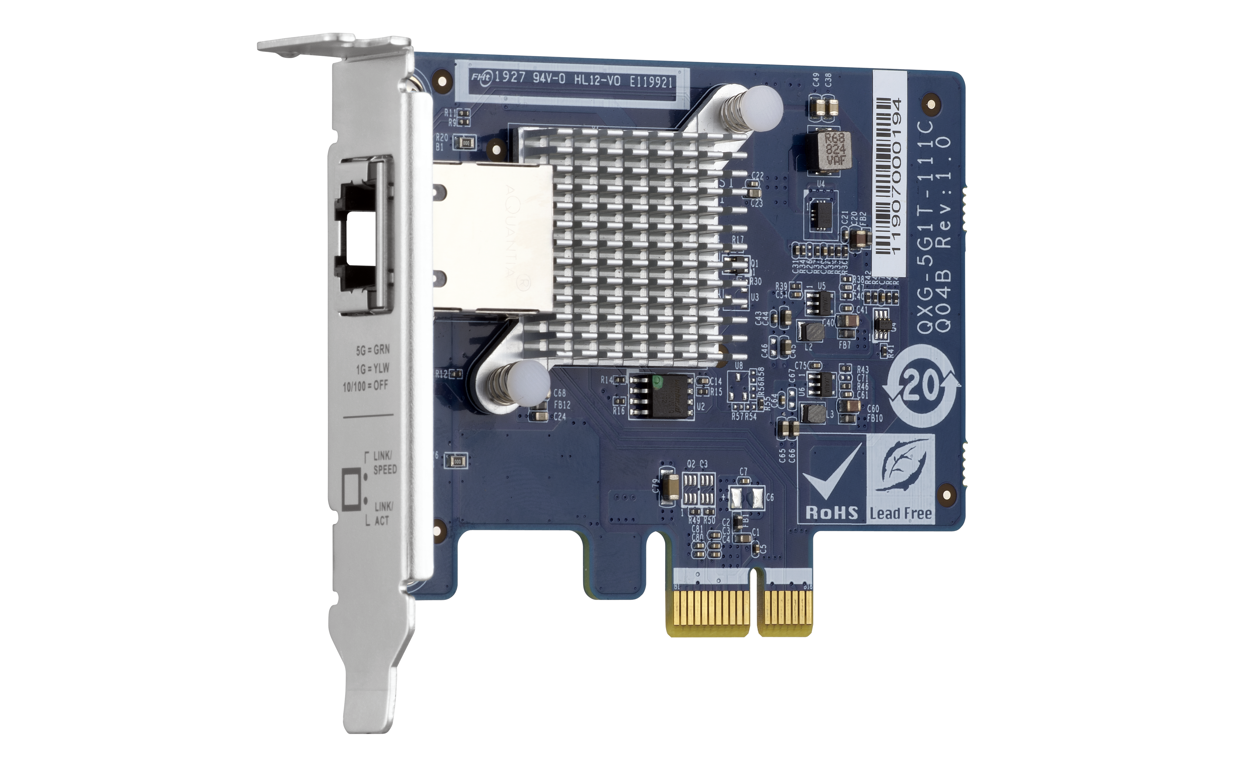

原有CAT 5e線材即可提升至5Gbps
原有網路線環境升級！
支援 Multi-Gigabit NBASE-T 業界標準
CAT 5e
1 Gbps
 | CAT 5e | CAT 6 | CAT 6A & CAT 7
100M | ✔ | ✔ | ✔
1G | ✔ | ✔ | ✔
2.5G | ✔ | ✔ | ✔
5G | ✔ | ✔ | ✔
10G | X | ✔(55m) | ✔
TS-453Be
CAT 5e
5 Gbps
TS-453Be

Slide 6


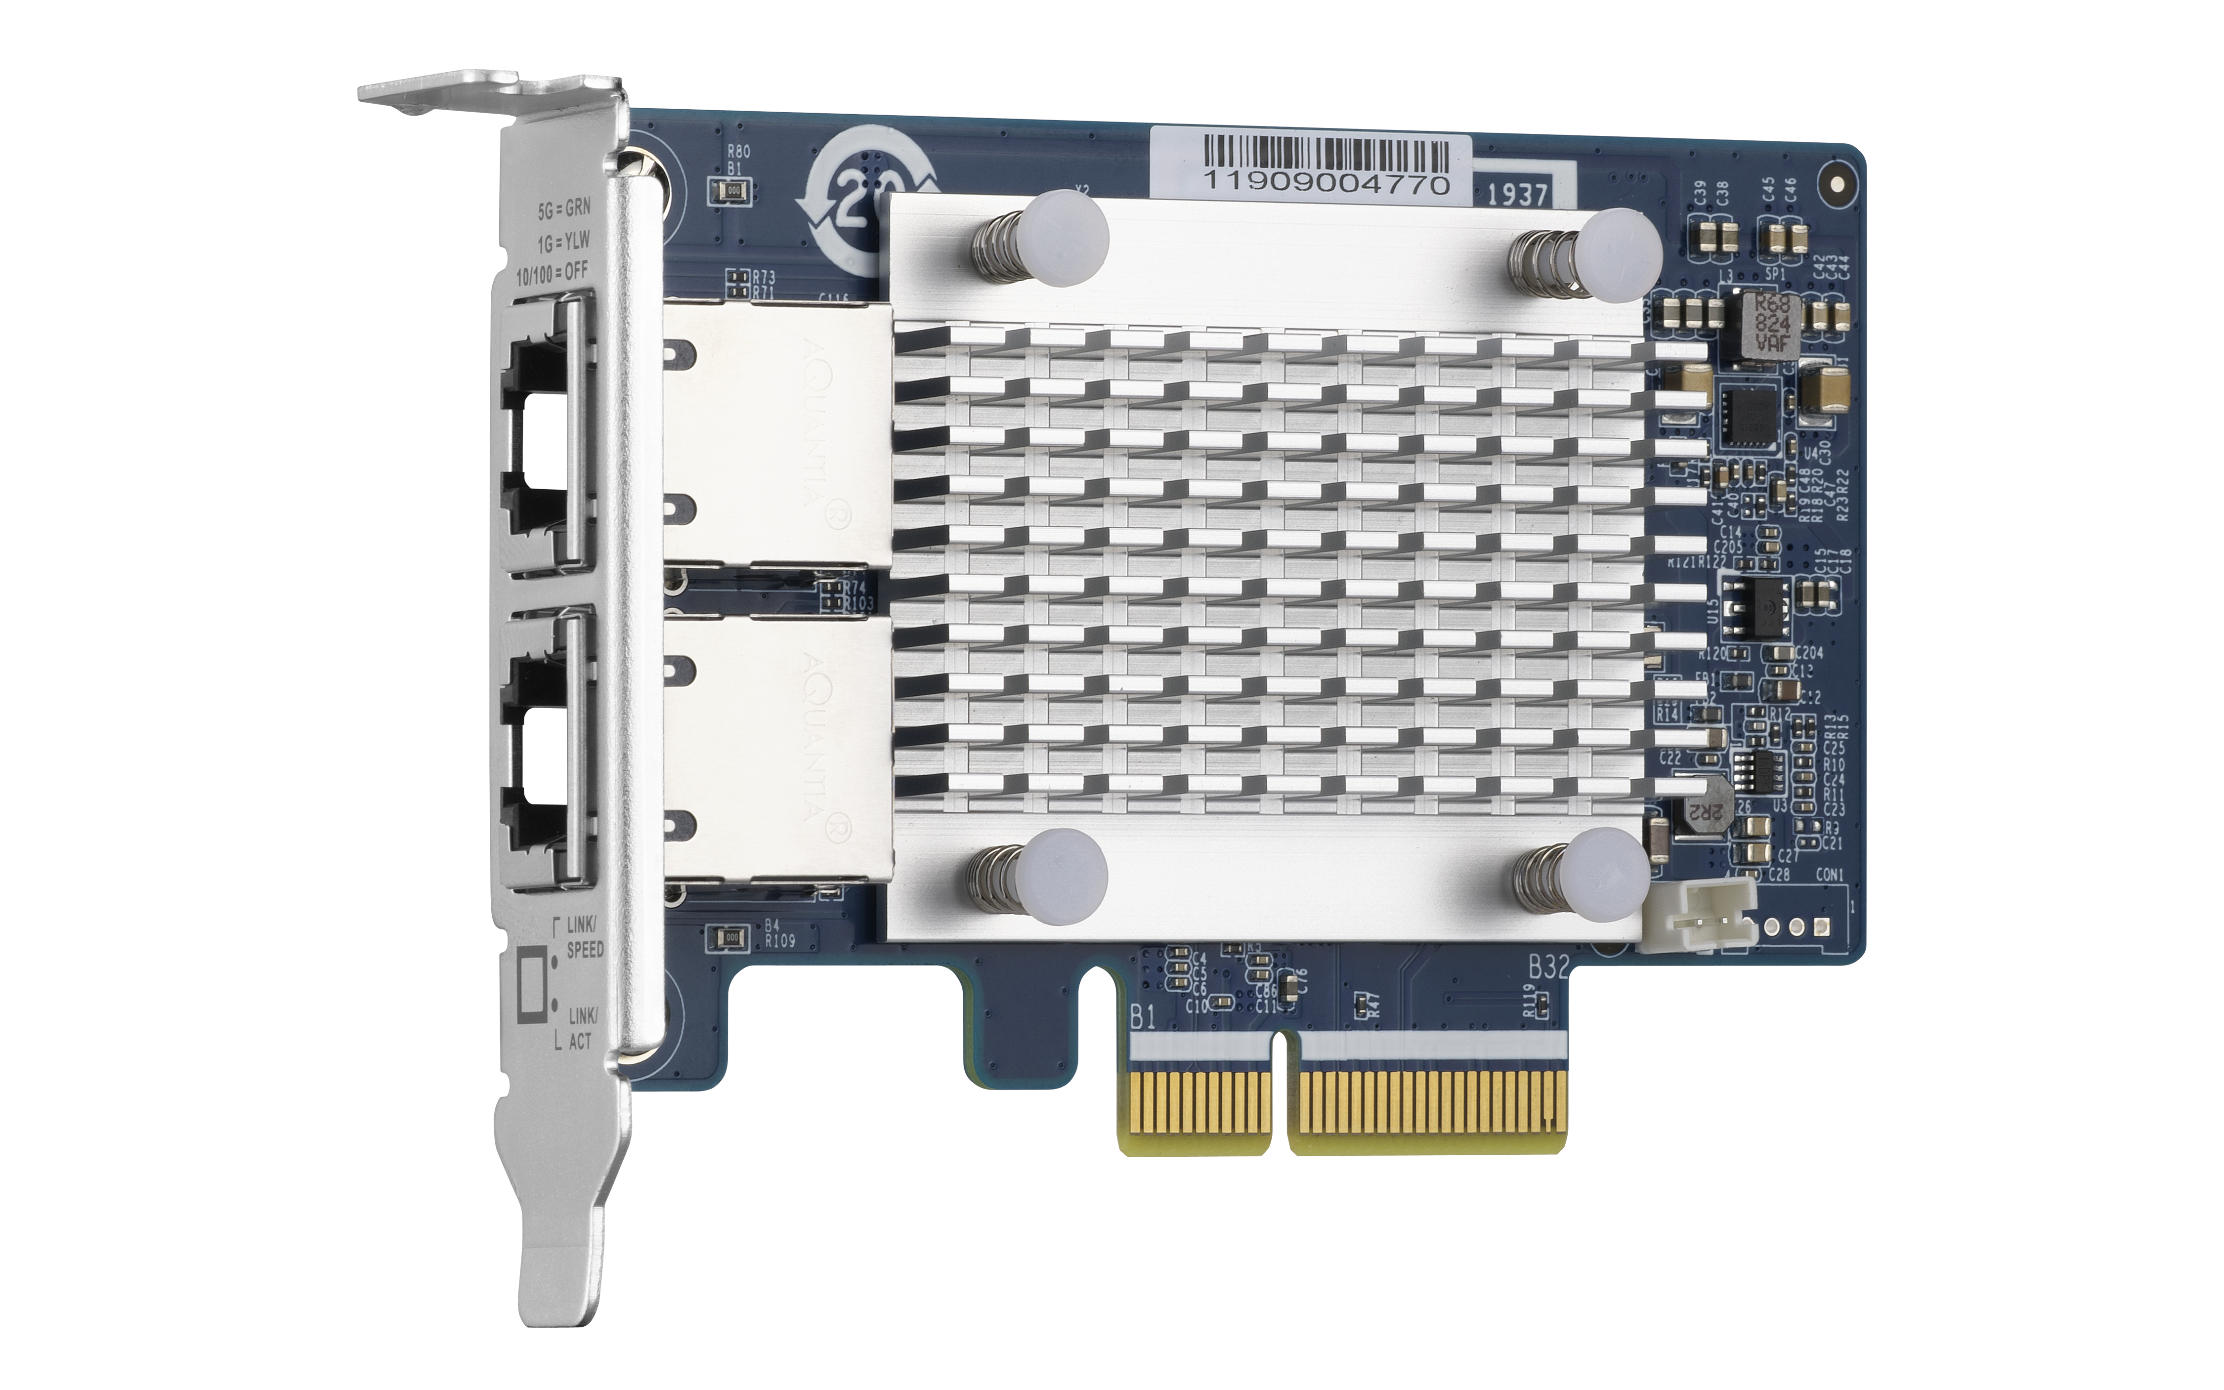
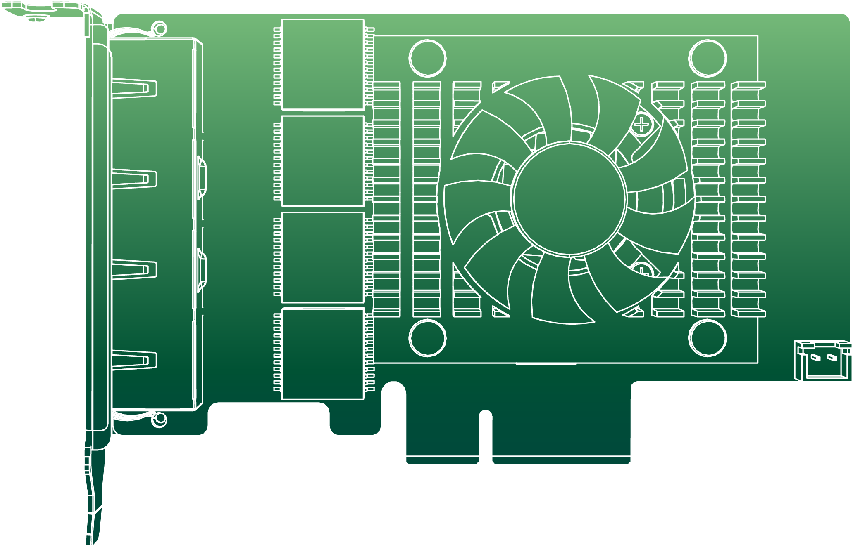
QNAP 單埠,雙埠,四埠 Multi-Gig 5GbE擴充卡
單埠
雙埠
即將上市
四埠
即將上市
Marvell AQC-111C
QXG-5G1T-111C
QXG-5G2T-111C
QXG-5G4T-111C
PCIe Gen2 x1
PCIe Gen3 x2
PCIe Gen3 x4

Slide 7

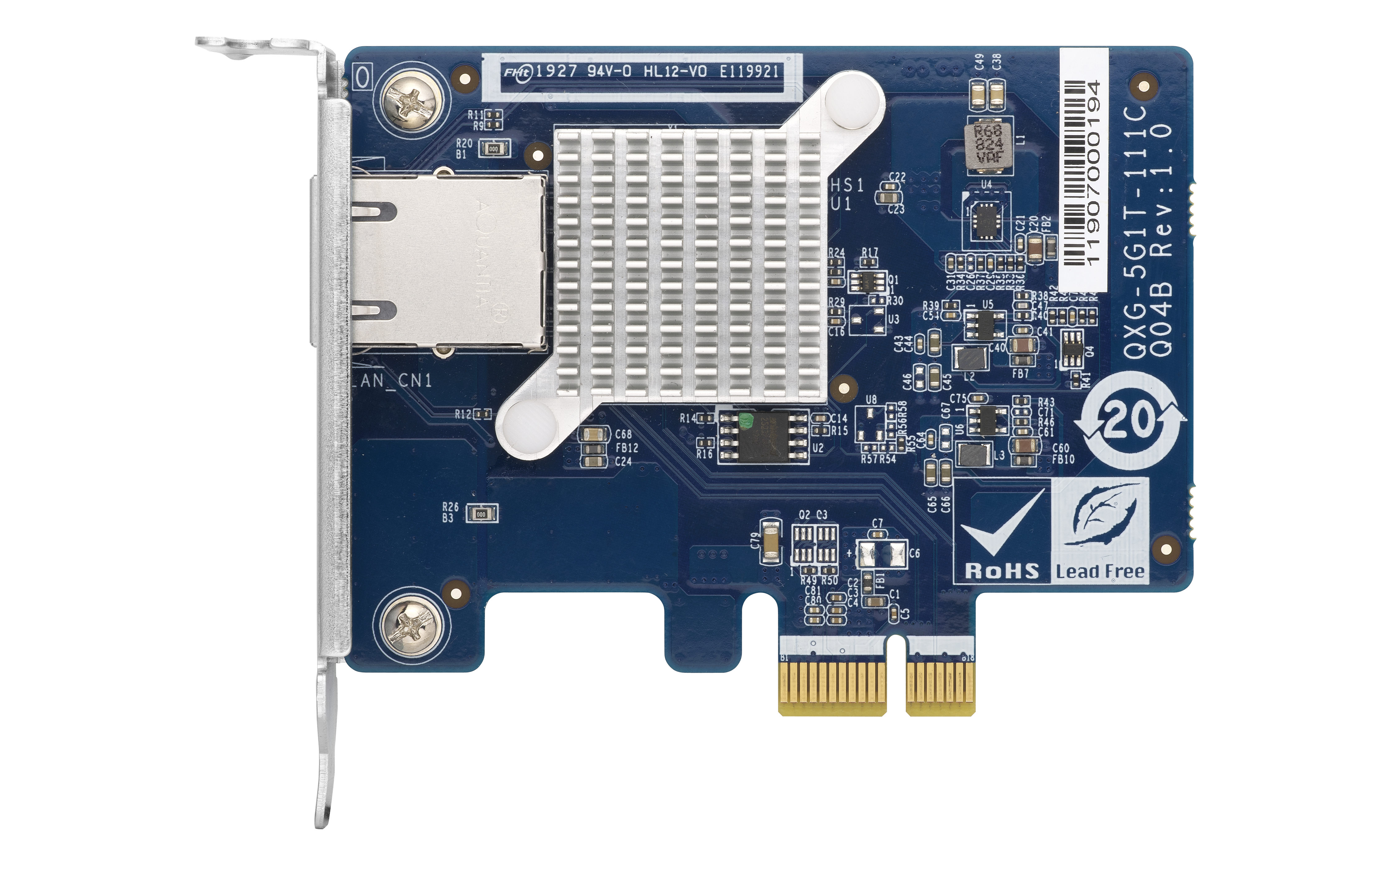



半高式設計 適用各式機箱
101.5 mm
QXG-5G1T-111C
68.9 mm
附贈
全高擋板
QNAP 專用平面擋板
PCIe Gen 2 x1 介面
預裝半高擋板
散熱鰭片

Slide 8


QTS, Windows 與 Linux 全力支援
請更新至最新版 QTS，
不需安裝驅動程式
需安裝驅動程式, 請至QNAP下載中心下載
支援 PCIe 擴充 NAS
支援 PCIe 擴充 PC/Workstation
*相容 QNAP NAS 請參考 QNAP 相容性列表

Slide 9




依據網路設備提供不同連線速度
PC安裝QXG-5G1T-111C 傳輸10GB檔案至TVS-672N,
PC spec:
1. CPU: Intel (R) Core(TM) i7-6700U @ 3.40GHz.
2. OS: Windows 10 Pro
3. Memory: 32 GB.
4. 1GbE NIC On board
5. 10GbE NIC: QXG-5G1T-111C
Download: 118MB/s
1GbE
Upload: 118MB/s
Download: 590MB/s
5GbE
Upload: 586MB/s
MB/s
Notes:
PC安裝QXG-10G2T-107 透過QSW-1208-8C傳輸10GB檔案至TVS-672N,
CPU: Intel (R) Core(TM) i7-6700 CPU@ 3.40GHz.
2. OS: Windows 10.
3. Memory: 64 GB.
4. 1GbE NIC On board
5. 10GbE NIC: QXG-10G2T-AQC107

Slide 10

效能展示 Demo
10GB 大檔 1Gbps/5Gbps 傳輸

Slide 11

QNAP Multi-Gig網卡
交換器與配件產品線

Slide 12

QNAP Multi Gig網卡產品線
Intel
Mellanox
Aquantia
支援 5速Multi- Gig
支援4速Multi- Gig
QXG-5G1T-111C
QXG-5G2T-111C
QXG-5G4T-111C
QXG-10G1T
QXG-10G2T-107
Aqtion AQC107
單埠10GbE NBase-T
PCIe Gen3 x8
Low Profile
Aqtion AQC107S
雙埠10GbE NBase-T
PCIe Gen3 x8
Low Profile
Aqtion AQC111C
單/雙/四埠5GbE NBase-T
PCIe Gen2 x1, Gen3 x2, Gen3 x4
Low Profile
10GbE
5GbE

Slide 13
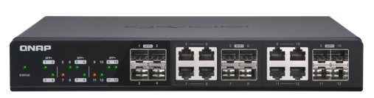
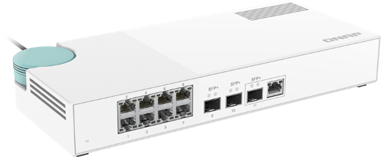


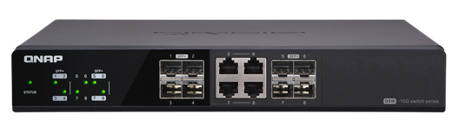
QSW 10GbE NBASE-T 交換器
QSW-1208-8C
QSW-308-1C
同時高達 12 埠 10Gbps 傳輸
小型
辦公室
QSW-808-4C
可透過 10G SFP+ 模組轉換 10GBASE-T RJ45 埠
詳細相容性請參考 QNAP 官網
3 x SFP+ 10GbE 傳輸埠
(內含 1 x 10GbE NBASE-T Combo 傳輸埠)
支援：10Gbps/5Gbps/2.5Gbps/1Gbps/100Mbps
8 x 1GbE RJ45 傳輸埠
個人家用
同時高達 8 埠 10Gbps 傳輸
Notes:
QSW-308

Slide 14
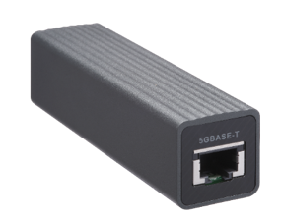
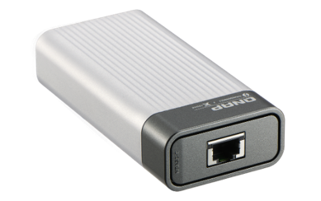
QNAP Multi Gig網路配件產品線
QNA-UC5G1T
QNA-T310G1T
主機具備 USB 3.0
主機具備 Thunderbolt 3
適用Thunderbolt3PC與筆電, 快速升級10Gbps網路
適用一般PC與筆電, 利用USB3.0快速升級5Gbps 網路
5G/2.5G/1G/100M 四速網速
RJ45 NBASE-T 網路接口
10G/5G/2.5G/1G/100M 五速網速
RJ45 NBASE-T 網路接口
Notes:
QSW-308

Slide 15







以最少花費升級五倍速
1GbE
Cat 5e
支援10G/5G/2.5G/1G/100M交換機
1GbE
Cat 5e
QNAP 10G 8C switch
TS-453Be
PC + QXG-5G1T-111C
or QNA-UC5G1T
1GbE
Cat 5e
5GbE
Cat 5e
QXG-10G1T
或 QNA-UC5G1T
支援10G/5G/2.5G/1G/100M交換機
5GbE
5Gb
5Gb
Cat 5e
5GbE
Cat 5e
QNAP 10G 8C switch
原有配線直接升速
原有配線直接升速

Slide 16

以QNAP NAS與網通產品建構彈性高速環境

Slide 17



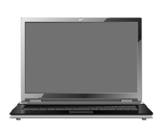
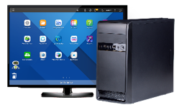
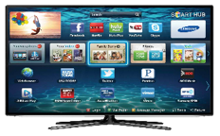
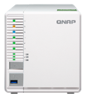


Wifi 6 高速網路配置
WiFi 6 AP
Netgear Nighthawk AX12
Internet
5 Gbps
Wifi 6 無線設備
QSW系列 10G 交換器
5 Gbps
5 Gbps
1 Gbps
5Gbps RJ 45
10Gbps SFP+
PC +
QXG-5G1T-111C
Notebook + QNA-UC5G1T
Smart TV
NAS+
QXG-5G1T-111C
NAS
Notes:
QSW-308簡報

Slide 18

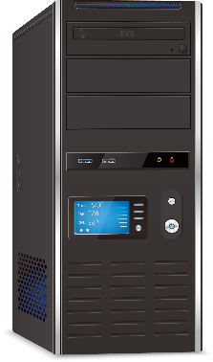
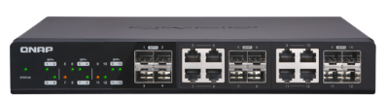
PC/ 工作站 10GbE ft. 快取方案
QM2-2P10G1TA
TS-453Be
安裝 2 x M.2 SSD增加快取效能同時支援5GbE傳輸
TVS-x72N
內建5GbE

Slide 19
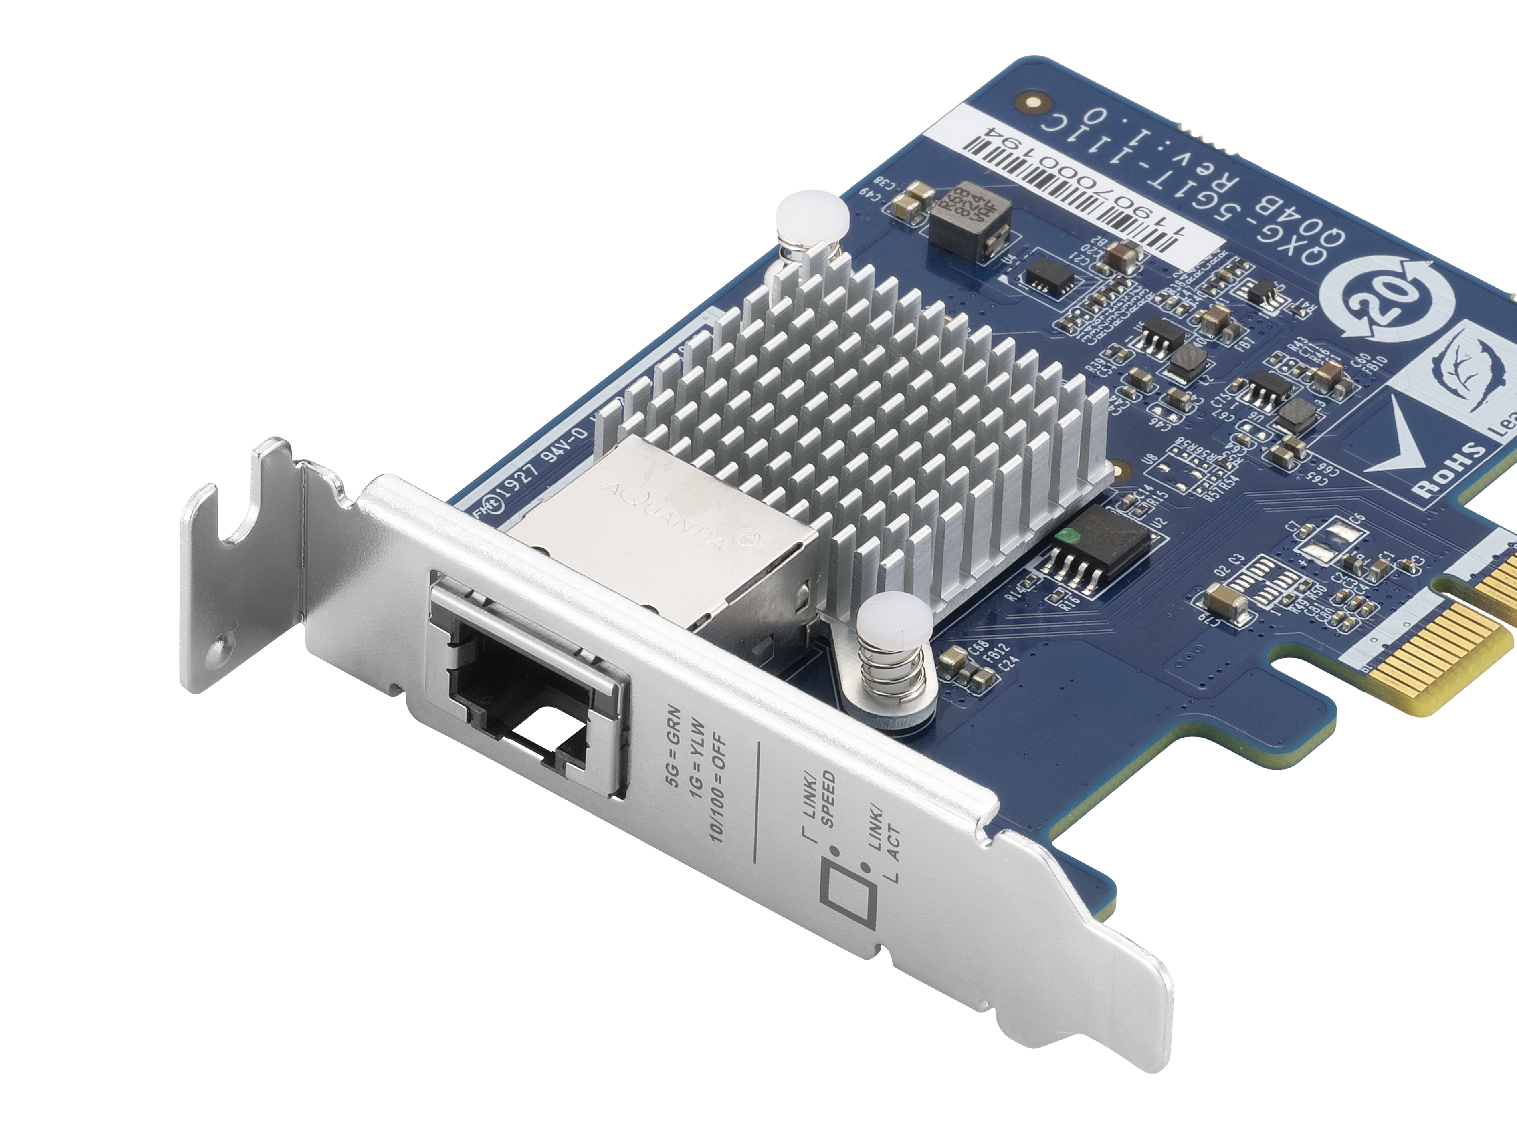
QNAP 5G網卡
是您最好的選擇
©2019著作權為威聯通科技股份有限公司所有。威聯通科技並保留所有權利。威聯通科技股份有限公司所使用或註冊之商標或標章。檔案中所提及之產品及公司名稱可能為其他公司所有之商標

